Slide 1
亦師亦友
ⓒ張淑琳
張淑琳

Slide 2
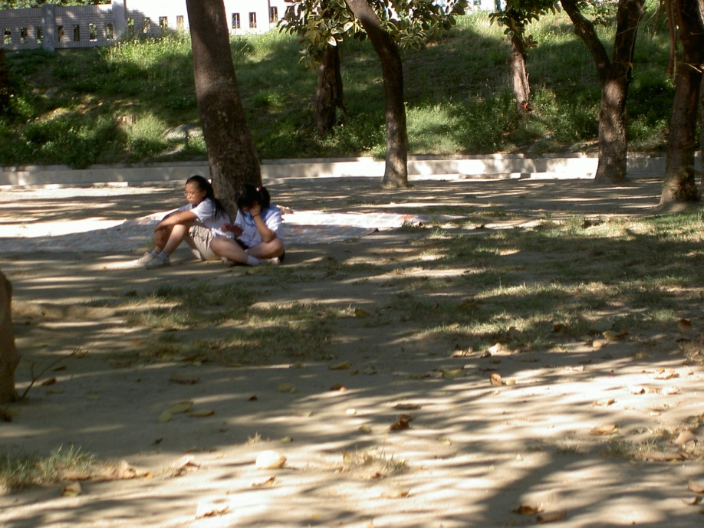
朋友
「朋友的定義是什麼？」
我拿這句話去問過很多人
他們的回答不盡相同
但在我的心中
朋友的基本定義是:
「信任。 」
我信任她，她也願意相信我
所以，誰說師生不能是很好的朋友？
而我們，是朋友！☺
ⓒ張淑琳

Slide 3
觸動心靈
在國小三四年級時，總會面對一次分班
當我正在找哪一位是我的導師時
我看見了她，怡蓉老師
外表看似冷酷嚴肅、難以親近
當下的我認為，這兩年不好過了！
後來，我卻漸漸的改變這種想法
原來，事實並非如此
「人不可貌相」
其實她並不似外表那樣冷淡
她是學生心目中的和煦陽光
溫暖的灑在學生的臉上
照耀著沉睡已久的心。
ⓒ張淑琳

Slide 4
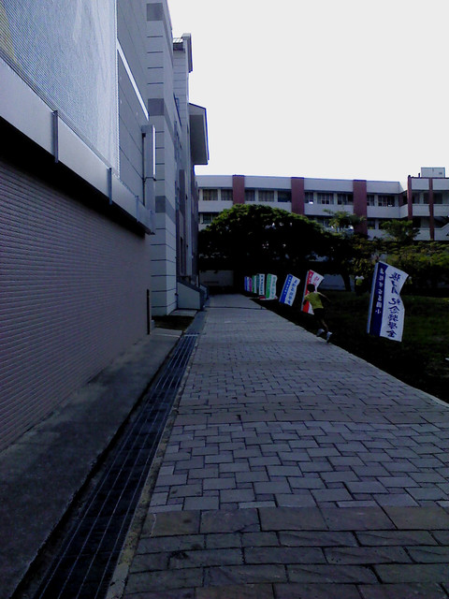
比賽過程
當我去參加演講、朗讀比賽時
有她陪在我身邊，替我加油
讓我安心了不少
她曾經對我說過：
「妳很棒！」
我就帶著這句話一起前行
因為對我來說，她的鼓勵是我大大的動力
要是沒有她的存在
恐怕我不會成長、不會成熟懂事
在一次又一次的比賽之中
淚水灌溉了我逐漸成長的心靈
而也是她，牽著我的手，走向前。
ⓒ張淑琳

Slide 5
瞬間永恆
曾經有三、四次的演講比賽
我都會在午休時間前往特殊教室練習
而她常常來報到，盯著我、督促我，把我推向前
那時懦弱無知的我，認為「老師好嚴厲」
也漸漸的討厭起午休練習。因為這讓我覺得壓力好大
但後來，我逐漸明白了一件事
原來這並不是在傷害我，壓力有時候也會成為助力，而不是阻力！
在她銳利的眼神緊盯之下，我反而越來越勇敢
在國小生活中，也許就是她改變了我，讓我變得勇敢
有一次練習時，我卻忍不住眼淚
一哭就是整個練習時間
這時候，她來了……
ⓒ張淑琳

Slide 6
學會
那時候，我痛哭著
她卻拍拍我的肩膀，帶我到外面去散步
既不罵我也不責備我，反而什麼也不說
只是靜靜的站在我旁邊，一起看雲。
這時候她指著前方，說：「看到了嗎？那是我們的新教室哦！」
似乎是轉移我的注意力，那時的我看到對面的新教室，很單純的開心了起來
然後她說了好多好多的道理，並告訴我，「我做得到！ 」
當時並不覺得，這是一個轉捩點
現在我懂了，這會是我勇敢的開始
而我想對您說，謝謝您的那句話:)
接著，我重拾信心，繼續前進。
ⓒ張淑琳

Slide 7
我覺得，每項比賽都有它的意義
而那些意義，必須靠你自己去體會，才會是屬於你自己的感受
但是那些過程，遠比結果來得更重要的。
經過那次事情後，我的信心提高了不少
後來有一次練習時，我的指導老師叫我們直接在學務處大聲說相聲
那時，我和我的夥伴都愣了
「這怎麼可能？我不敢」那是我心裡的第一句話
但是有好多老師鼓勵我們，「試試看啊，不要緊的」
我那時心中只出現怡蓉老師的面容
我想著她對我說「我做得到！」時的表情
自然而然的，我就什麼也不怕了…
我想，我的膽量變大了。
ⓒ張淑琳

Slide 8
我們的606

Slide 9
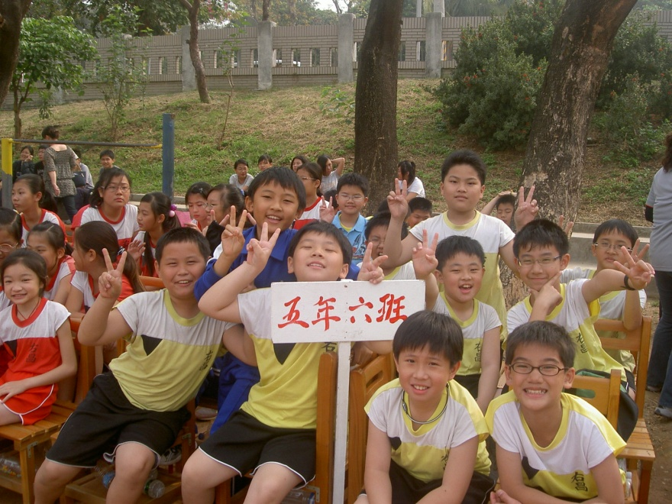
大隊接力
每次大隊接力時，
我們606都會卯起全部的力量練習，
反覆練習、不斷修正，
相信自己能做到最好。
「沒有一件事是一次就OK的。」－怡蓉老師
努力付出，雖然不一定有收穫，
但我們的曾經，沒有人可以取代。
之後的大隊接力，我們幾乎都是第一名
這是一種很重要的肯定，
並不是只是為了誰，
而當初的我們，一定有為了606這個大家庭。

Slide 10
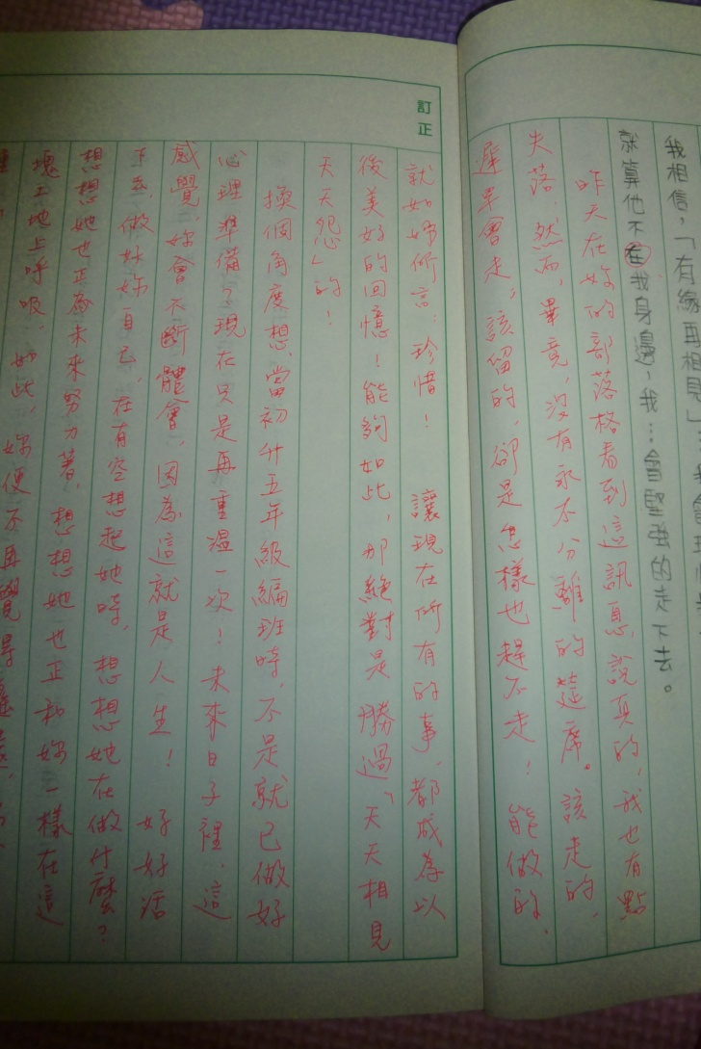
有好多次午休時
怡蓉老師會把我叫去教室外面聊聊天
說著說著，我時常就掉眼淚
這也成了我愛哭的壞習慣呢！
我們常常說一些最近身邊發生的事
然後會一起笑，最後好好的入睡
我覺得這種感覺很好
讓我有種心情很平靜的感覺…
有一次，我們全班惹的老師好生氣、好難過
她甚至氣到不願面對我們
這時候，心情故事發揮作用了。
ⓒ張淑琳

Slide 11
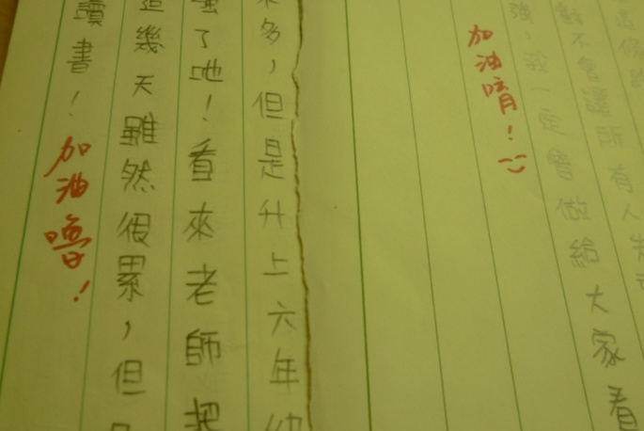
但，離開？
寫心情故事，是要把一週的大小事或心情寫在簿子上
是用來跟老師溝通的一個橋樑
那時的我，在本子上寫了一些話
當然有時中午老師就會跟我聊天
但是有一次我卻越說越難過。我的心情…
「放心吧，不管到哪裡，我都會記得妳。」
一聽到這句話，我的眼淚，蹦一下子全部掉出來
那是一種感覺要分別的樣子
我不願，所以我哭了。
後來，雖然您沒有離開
但您請產假的這段日子，我過得好累呀
因為您不在……
ⓒ張淑琳

Slide 12
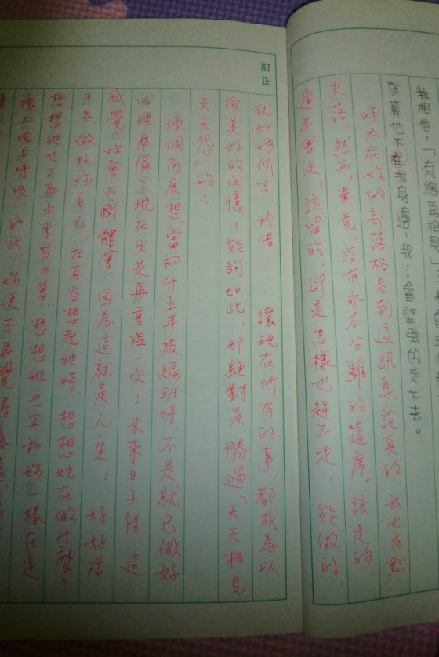
看雲去！
現在我想說，其實我和您是朋友
是那種能常常敘舊的朋友
雖然我們現在沒有常常在對方身邊
但我相信心連心
需要您的時候，我會看雲
而您想我時，也會看雲嗎？
送您的那封生日信有提到哦☺
生：我決定，以後心情不好時，或是頭腦太複雜時，
就要望著這片風景，解開心裡的困惑，
老師也是! 我們要望著同一片天空，好嗎?
每一個人的壓力都很大，我也懂得...要替自己紓解壓力:)，
老師，我們一起努力吧!
師：會的!我會陪妳看著天空，我會陪妳努力下去! 2010-06-11
有您這句話，就足夠了! ☺
ⓒ張淑琳

Slide 13
2008-04-10
ⓒ張淑琳
那一年我們在上課時，突然看見老師走出去拍照。拍雲。
我知道她特別思念一位學姐，所以可能藉由看雲這件事來抒發她的思念。久而久之，看雲這件事，成了我們大家的習慣了呢…^__^。

Slide 14
Remember
ⓒ張淑琳
說好的，我們會一起看天空，不要忘記這個約定哦，老師。
當我迷失方向時，是妳牽我的手走回來；當我思緒混亂時也是您不顧一切的引導我。我想說：有您，真的很好！
ⓒ張淑琳

Slide 15
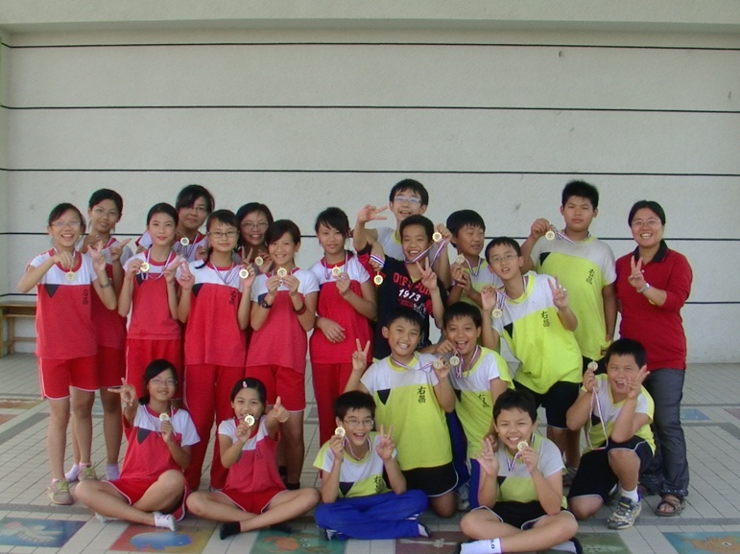
是不是非要有挫折才能激起美麗的浪花？
是不是非要有人在後面督促你才會前進？
老師，謝謝您對我的付出
我都看見了，也能體會了
您說，跟我講道理時，很棒
因為我很容易就能理解，並且舉一反三
我也想跟您說，其實跟您說話的感覺，真的很棒
因為您總是在引導我新的方向
能在生命中遇見您這位亦師亦友的老師
真的很不可思議…也很慶幸有您在！
未來的每一天，不管有沒有陪在身邊
記住那曾經，就已足夠。
而我們，是朋友。

